Slide 1
Conception et développement d'une application de gestion des filières
Encadrant :
GUERMAH Hatim
Realiser par :
EL JAZOULY Anass
EL KARMY Othmane
Jury :
Pr. H. Guermah
Pr. W. Ettazi

Slide 2
Plan
Introduction generale du projet
Outils
Analyse et conception
Developpement
Conclusion

Slide 3
Introduction generale du projet

Slide 4
Notre projet traite la création d’une application web de gestion des filières , la création d’un espace pour les étudiants et les professeurs dans lequel, on traite des données sur les filières et leurs gestions à savoir : 1- Manipulation des comptes 2- Programmation des séances 3- Annulation des séances

Slide 5
L’objectif est de stocker les informations liées aux étudiants, professeurs , administrateurs et emploi du temps dans une base de données afin de permettre aux étudiants ainsi qu’aux professeurs de retrouver, modifier, télécharger leur emploi.
L’objectif sera également de faciliter toutes fonctionnalités afin d’offrir aux utilisateurs une bonne expérience durant l’utilisation de l’application.

Slide 6
Outils

Slide 7


Langage et interface :
HTML
JS
CSS
PHP

Slide 8





Langage et interface :
jQuery
LATEX
VS Code
XAMPP
Draw.io

Slide 9


collaboration et communication :
GitHub
Microsoft Teams

Slide 10
Analyse et conception

Slide 11
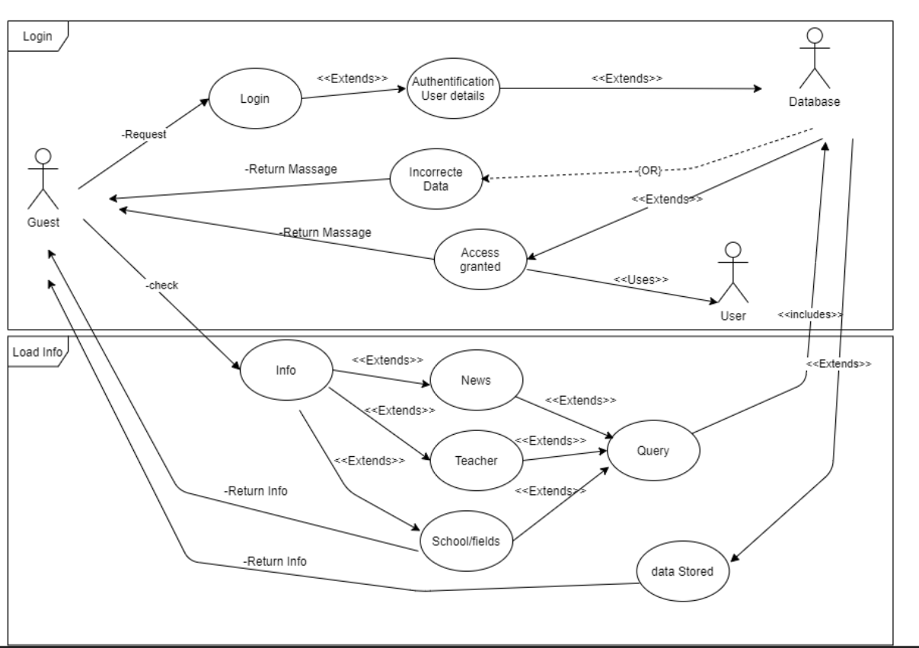
Use_case :
Visiteur :

Slide 12
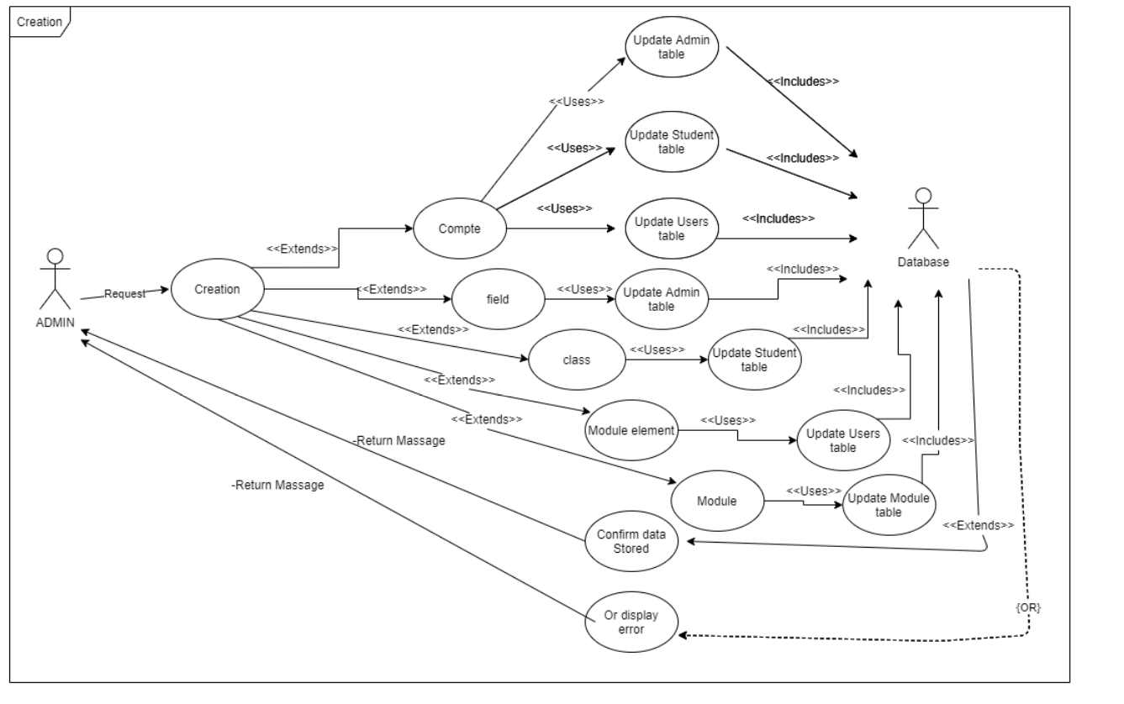
Use_case :
Admin :

Slide 13
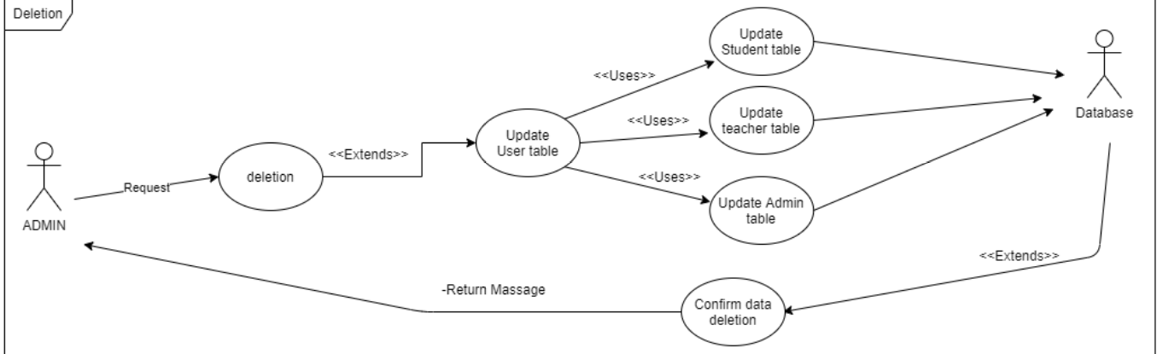
Use_case :
Admin :

Slide 14
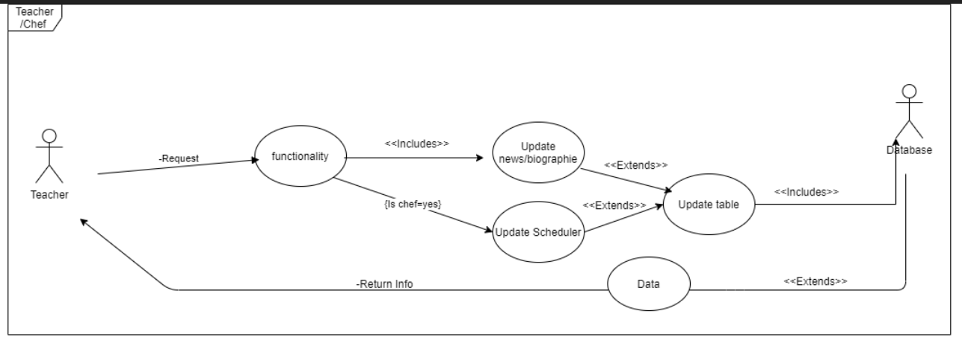
Use_case :
Professeur/Chef de filiere :

Slide 15
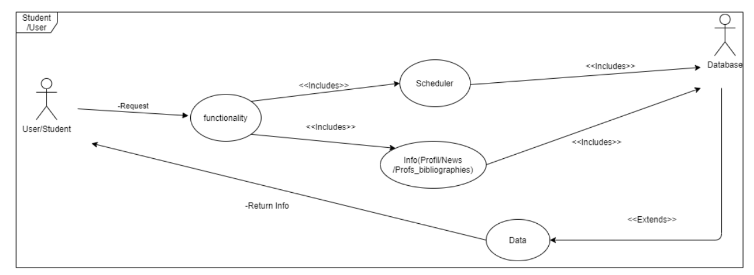
Use_case :
Etudiant :

Slide 16
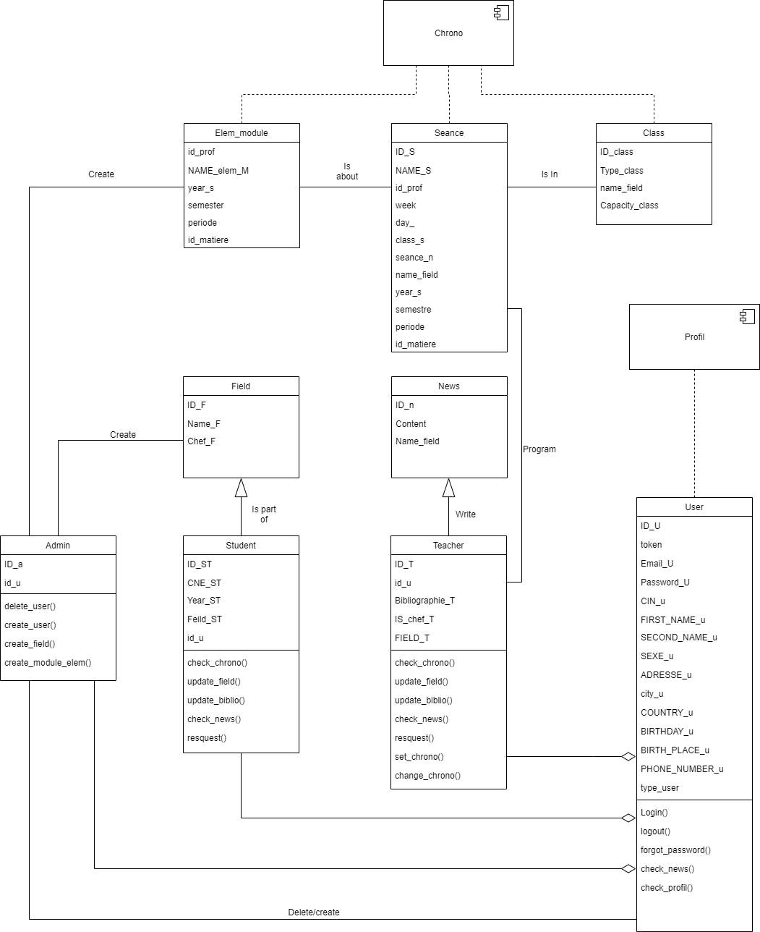
UML :

Slide 17
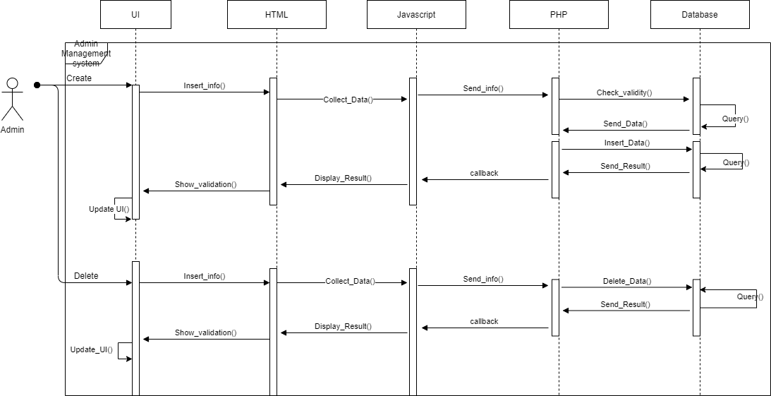
Diagramme de séquence :
Visiteur :

Slide 18
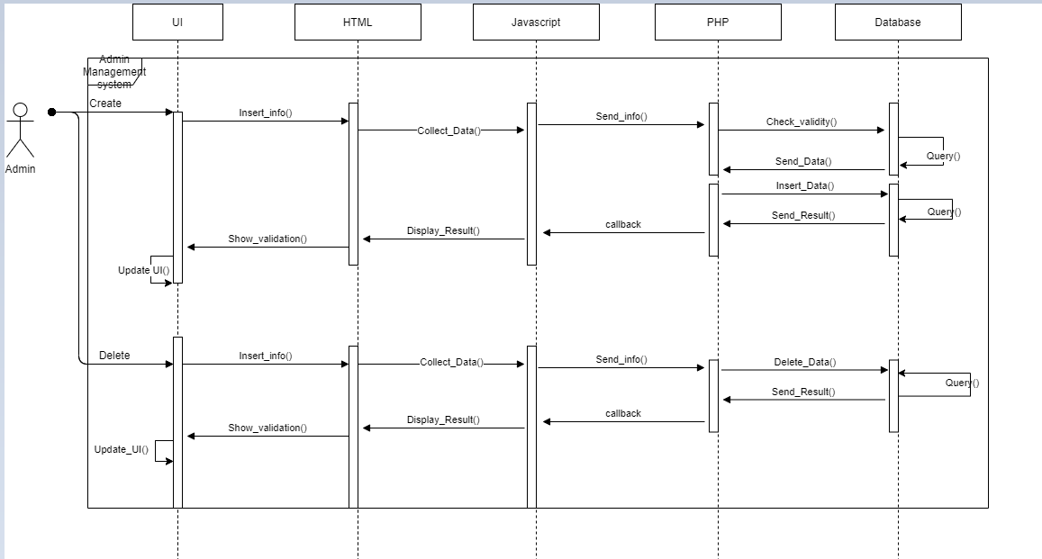
Diagramme de séquence :
Admin :

Slide 19
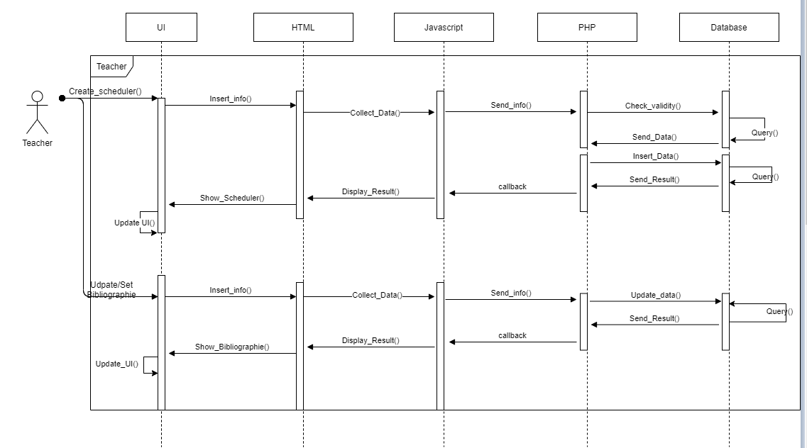
Diagramme de séquence :
Professeur/Chef de filiere :

Slide 20
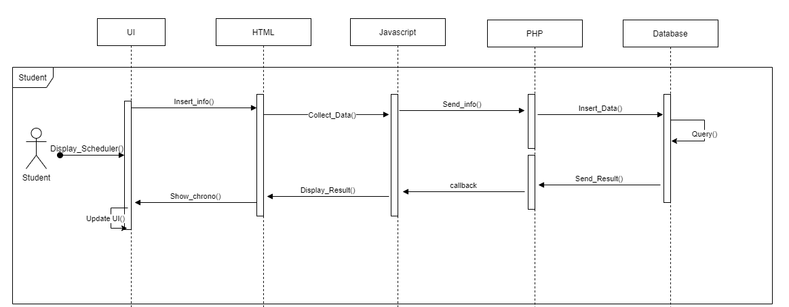
Diagramme de séquence :
Etudiant :

Slide 21
Developpement

Slide 22
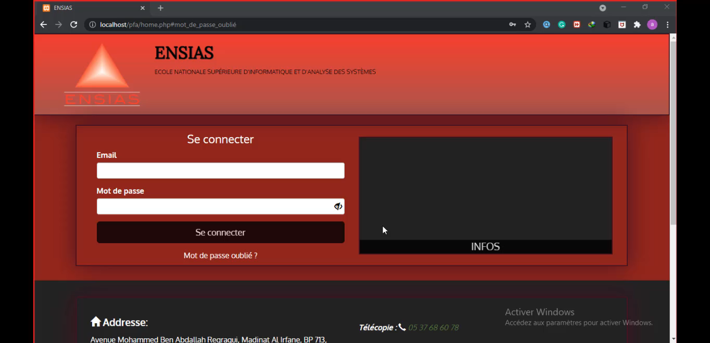

Slide 23
CONCLUSION

Slide 24
REMARQUES du Jury

